Slide 1

2023 YILI
YÖNETİMİN GÖZDEN GEÇİRME TOPLANTISI
(YGG)
SPOR, KÜLTÜR VE SANAT MÜDÜRLÜĞÜ

Slide 2

MİSYON-VİZYON-POLİTİKA
BİRİMİN MİSYONU
Öğrencilerimizin ruh ve beden sağlıklarını geliştirmek, ilgi alanlarına göre serbest zamanlarını değerlendirmek, yeni ilgi alanları kazanmalarına imkan sağlamak. Spor, kültür ve sanat etkinlikleriyle onları duyarlı, özgüveni yüksek ve mutlu bireyler olarak yetişmesine katkı sağlamak.
BİRİMİN VİZYONU
Spor, kültür ve sanat alanlarında yenilikçi, ulusal platformda rekabetçi ve sürekli gelişen; kaynaklarını etkili ve verimli kullanan, hizmetlerinin kalitesini ve yaygınlığını arttıran, odağında öğrenci ve çalışanının memnuniyeti olan referans bir birim olmak.
ÇALIŞMA POLİTİKASI
Genç ,yenilikçi, dinamik, akademik olarak yetişmiş, birimi ile ilgili niteliklere sahip, ulusal anlamda tanınırlık düzeyi yüksek, dil ve iletişim becerileri gelişmiş, öğrenci bağları kuvvetli, multidisipliner çalışma odaklı, güçlü dış paydaş ilişkileri olan

Slide 3

SWOT (GZFT) ANALİZİ
GÜÇLÜ YÖNLER | ZAYIF YÖNLER | FIRSATLAR | TEHDİTLER
G1-Departmandaki personel arasındaki iletişimin güçlü oluşu. | Z1-Birimde yeterli sayıda personel olmaması | F1-Antalya'da bulunmanın getirdiği fırsatlar . | T-1 Etkinliklerde oluşabilecek hava muhalefetleri
G2-Yeniliğe ve değişime açık bir ekip oluşu. | Z2-Spor sahalarının zeminin kullanılamaz halde oluşu. | F2-Organize Sanayi Bölgesi'ne yakın oluşu. | T-2 Kampüsün şehir merkezine uzak olması
G3-Katılımlı ve öğrenci odaklı organizasyonlar yapabilme yeteneği. | Z3-Fiziksel ve sosyal alanların yetersizliği(müzik odası,tiyatro odası,konferans salonu vs.) | F3-Farklı milletlerden oluşan öğrenci çeşitliliği
G4-Öğrenci toplulukları ile sivil toplum kuruluşları arasındaki işbirliği imkanı sağlama gücü. | Z4-Sosyal ,sanatsal, kültürel ve sportif faaliyetler için materyal eksiklikleri. | F4-Yeni bölümlerin açılacak olması ile birlikte farklı yetenekteki öğrencilerin geliyor oluşu.
G5-Dış paydaşlarla iletişimin iyi olması. | Z5-Spor salonunun kullanıma uygunsuz oluşu. | F-5 Üniversiteler arası Türkiye şampiyonlarında okulumuzu temsil etmemiz.
G6-Kritik anlarda pratik çözümler bulunması.(etkinliklerde vb.) | G7-Birimde deneyimli,proaktif,dinamik personellerin varlığı. | F-6 Antalya'da bulunan diğer 4 üniversite ile etkileşim içinde olmamız.
G7-Birimde deneyimli,proaktif,dinamik personellerin varlığı. | G8-Sportif faaliyetlerdeki başarı(sportif drone,muaythai, kick boks vb.) | F-7 Kampüsün içinde Genç Ofis açılması.
G8-Sportif faaliyetlerdeki başarı(Sportif Drone, Muaythai,kickboks vb.) | G9-Öğrencilerin sosyal faaliyetlerle ilgilenmesi sebebiyle kötü alışkanlıklara yönelmesinin önüne geçilmesi.
G9-Öğrencilerin sosyal faaliyetlerle ilgilenmesi sebebiyle kötü alışkanlıklara yönelmesinin önüne geçilmesi. | Z1-Birimde yeterli sayıda personel olmaması

Slide 4

PAYDAŞ BEKLENTİLERİ
PAYDAŞ ADI | PAYDAŞ OLMA NEDENİ | PAYDAŞ BEKLENTİSİ
ABÜ Akademik personeli | Faaliyetlerde etkileşim | sosyal etkinlikler
ABÜ Öğrencileri | sosyal etkinliklere katılım-Müşteri | Etkinlik,iyi iletişim,destek
Öğrenci Toplulukları | etkinlik ,sosyal aktiviteler | Etkinlik,iyi iletişim,destek
Milli Eğitim Bakanlığı | Proje üretimi | Projelere katılım ve destek
Sivil Toplum Kuruluşları | Proje üretimi | Projelere katılım ve destek
Belediyeler | Proje üretimi | Projelere katılım ve destek
Valilik | Proje üretimi | Projelere katılım ve destek
YÖK | Mevzuat | Yıllık planlama ve faaliyetlerinin raporlanması
SKS Personeli | İşbirliği,hizmet üretme | Ücret,verimli çalışma ortamı ve iş üretme
Genel Sekreterlik | Onay,izin | Etkinlikler için onay
Diğer Sponsorlar | Etkinlik,sponsor desteği alabilmek | Tanıtım,reklam
ABÜ İdari Personeli | Hizmeti Kullanan | Kaliteli, doğru, tutarlı bilgi/ belge
TÜSF (Türkiye Üniversite Sporları Federasyonu) | Üniversiteler arası turnuvaları | Turnuva tarihleri,başvuru süreci
Aile ve Sosyal Politikalar Müdürlüğü | Proje üretimi | Proje ,İşbirliği
Antalya Üniversiteleri | Proje üretimi | Proje ,İşbirliği
Gençlik ve Spor İl Müdürlüğü | Proje üretimi | İş birliği,projelere destek
Genç Ofis | Proje Üretimi | İş birliği,projelere destek
Özgecan Aslan Gençlik Merkezi | Proje üretimi | Projelere katılım ,İş birliği,projelere destek
Topluluk Danışmanları(Danışman hocalar) | İşbirliği,proje üretimi | Etkili iletişim,destek
Finans Süreci | Hizmet | Bütçe,Harcama, Planlama
Satın Alma Süreci | Hizmet ve tedarik | İhtiyaç Tedariği talep ve (alımının) Sağlanması
İnsan Kaynakları Süreci | Kısmi zamanlı öğrencilerin evraklarının eksiksiz tamamlanması | SKS'ye personel ihtyacı, rotasyon, görevde yükselme, kısmi zamanlı öğrencilerin istihdamı, SGK primleri düzenlenmesi
Destek Hizmetleri Süreci | Hizmet | Temizlik, Teknik,ulaşım Güvenlik,taşıma,ikram talep ve koordinasyon
Kısmi Zamanlı Öğrenciler | İşbirliği,hizmet üretme | Ücret,verimli çalışma ortamı ve iş üretme
YÖKAK | İşbirliği,hizmet üretme | Denetim,raporlama

Slide 5

MEVCUT KAYNAKLAR ve İHTİYAÇLAR
(FİZİKİ, MALZEME, TEÇHİZAT, EKİPMAN vb.)
KAYNAK ADI | BİRİMİ | MEVCUT | İHTİYAÇ | İHTİYAÇ NEDENİ
Satranç Takımları | SKS | 15
Elektrikli Pompa | SKS | 1
Bocce Seti | SKS | 2
Boks Eldiveni | SKS | 2
Golf Sopası | SKS | 2
Gym mat | SKS | 3
Satranç Saati | SKS | 15
Dart | SKS | 3
Tenis Raketi | SKS | 8
Ps4 | SKS | 3 | Ps joystick(2 adet) Ps Plus, 3 kullanıcı | Etkinlik ve Yarışmalar
Maskot | SKS | 1
Hentbol Topu | SKS | 10
Drone | SKS | 2 | Fpv drone, 3 tane | Etkinlik ve Yarışmalar
Kutu Oyunları | SKS | 6

Slide 6

MEVCUT KAYNAKLAR ve İHTİYAÇLAR
(TEKNOLOJİK, YAZILIM, DONANIM vb.)
KAYNAK ADI | BİRİMİ | MEVCUT | İHTİYAÇ | İHTİYAÇ NEDENİ
Bilgisayar | SKS | 2

Slide 7
MEVCUT KAYNAKLAR ve İHTİYAÇLAR
(İŞ GÜCÜ-İNSAN KAYNAĞI)
KAYNAK ADI | BİRİMİ | MEVCUT | İHTİYAÇ | İHTİYAÇ NEDENİ
SKS BÜTÇESİ | SKS | 2 | PERSONEL (1) | ETKİNLİK /GENEL İŞLEYİŞ
SKS BÜTÇESİ | SKS | 2 | MONİTÖR(2 adet) | ETKİNLİK/TASIRM
SKS BÜTÇESİ | SKS | YOK | FOTOĞRAF MAKİNASI | ETKİNLİKLER
SKS BÜTÇESİ | SKS | YETERSİZ | OFİS | ETKİNLİKLER
SKS BÜTÇESİ | SKS | EKSİK | MÜZİK ALETLERİ | ETKİNLİKLER
SKS BÜTÇESİ | SKS | YOK | SAHNE/PLATFORM | ETKİNLİKLER
SKS BÜTÇESİ | SKS | TADİLAT GEREKLİ | SPOR SALONU | ETKİNLİKLER
SKS BÜTÇESİ | SKS | YOK | TENİS SAHASI | ETKİNLİKLER
SKS BÜTÇESİ | SKS | YOK | FITNES SALONU | ETKİNLİKLER
SKS BÜTÇESİ | SKS | YOK | DANS SALONU (AYNALI) | ETKİNLİKLER
SKS BÜTÇESİ | SKS | YOK | FPV DRONE | ETKİNLİK/YARIŞMA

Slide 8
SKORU YÜKSEK OLAN ve AKSİYON GEREKTİREN RİSKLER
Riskin Tanımı : | Spor salonunun kullanıma uygunsuz oluşu
Termin Tarihi : | 31.12.2024
Sorumlu Birim : | Üst Yönetim
Önleyici Faaliyet : | Genel Sekreterliğe ve Destek Hizmetlerine spor salonunun ihtiyacı ve bütçe talebinin sunulması

Slide 9
PAYDAŞ GERİBİLDİRİMLERİ
(ANKET ANALİZLERİ)
KASIM AYI BAP CW ENERJİ GEZİSİ

Slide 10
PAYDAŞ GERİBİLDİRİMLERİ
(ANKET ANALİZLERİ)
KASIM AYI GASTRONOMİ VE PODGAST MAKARNA WORKSHOPU

Slide 11
PAYDAŞ GERİBİLDİRİMLERİ
(ANKET ANALİZLERİ)
ARALIK AYI BKFT TOPLULUĞU KUTU OYUNLARI

Slide 12

İÇ DENETİM SONUCUNA DAYALI ÖZ DEĞERLENDİRME ve GÖRÜŞLERİNİZ

Slide 13
İÇ DENETİM SONUCUNA DAYALI ÖZ DEĞERLENDİRME ve GÖRÜŞLERİNİZ
Anketlerden de anlaşılacağı gibi etkinliklerimizin ve sonuçlarımızın verimli ve başarılı olduğu kanısına vardık.

Slide 14
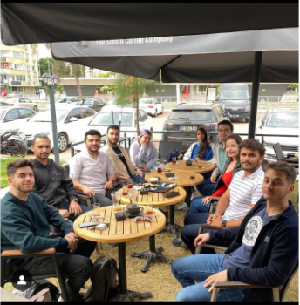
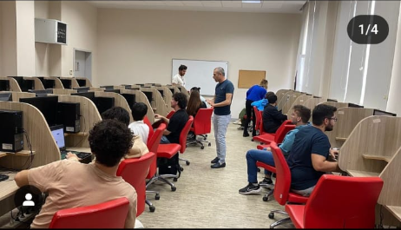
FARKLI ve İYİ UYGULAMA ÖRNEKLERİ
EĞİTİM-ÖĞRETİM ALANINDA
ÖR: 7/12/2023 SUCCES YURT DIŞI EĞİTİM YETKİLİLERİ TARAFINDAN WORK&TRAVEL VE YURT DIŞI STAJ PROGRAMLARI ANLATILDI.
ÖR: 11/11/2023 SÜREYYA TAŞDEMİR İLE YURT DIŞINDA MÜHENDİSLİK HAKKINDA SOHBET GERÇEKLEŞTİRİLDİ.
ÖR: 13/11/2023 BEHÇET ÜLKER İLE NFT VE METAVERSE DÜNYASI HAKKINDA SOHBET EDİLDİ. NFT OLUŞTURMA DERSİ ALINDI.

Slide 15
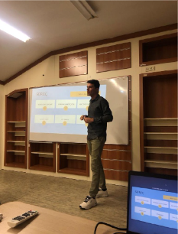
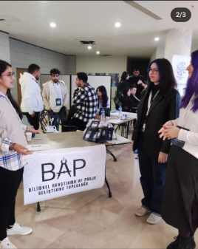
FARKLI VE İYİ UYGULAMA ÖRNEKLERİ
ARAŞTIRMA-GELİŞTİRME ALANINDA
ÖR: 15/12/2023 7. AKDENİZ BİLİŞİM ZİRVESİNE KATILIM SAĞLADIK.
ÖR: 13/11/2023 BEHÇET ÜLKER İLE NFT VE METAVERSE DÜNYASI HAKKINDA SOHBET EDİLDİ. NFT OLUŞTURMA DERSİ ALINDI.
ÖR: 27/12/2023 YUSUF AKSU TARAFINDAN AR-GE MÜHENDİSLİĞİ HAKKINDA BİLGİLENDİRME YAPILDI VE PCB DİZAYN WORKSHOPU VERİLDİ

Slide 16
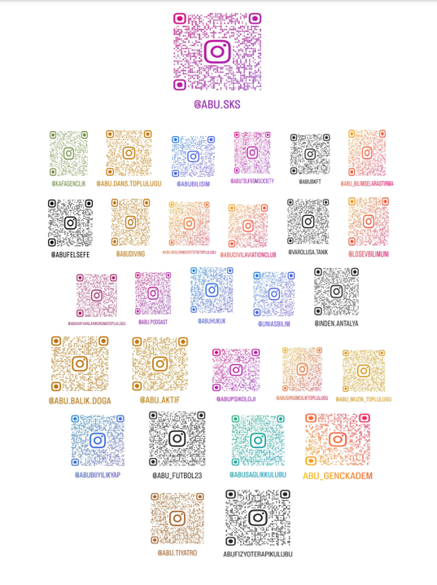
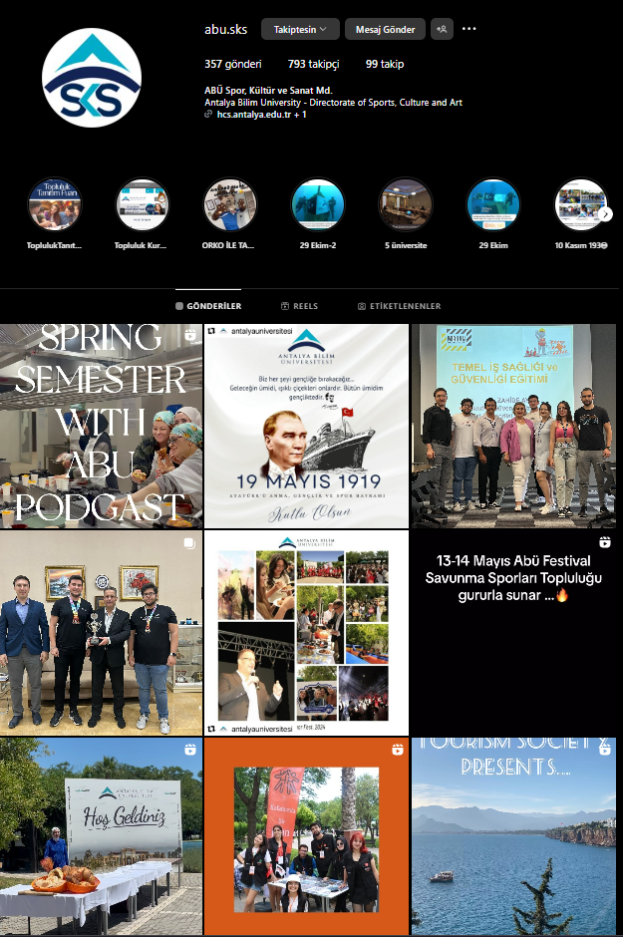
FARKLI VE İYİ UYGULAMA ÖRNEKLERİ
GİRİŞİMCİLİK ALANINDA
-Karekod sistemi ile daha mobil ve interaktif olmuş durumdayız. Her topluluğun QR kodlarının herkesin ulaşabileceği şekilde sunulması.
-Her topluluğun yaptığı etkinlikleri instagramda paylaşarak, toplulukların daha aktif olması ve daha çok üye toplayabilmesini sağladık.

Slide 17
FARKLI VE İYİ UYGULAMA ÖRNEKLERİ
TOPLUMSAL KATKI ALANINDA
Hedefimiz; Topluma hizmet etmek ve farkındalık oluşturabilmek amacıyla, çözüm odaklı ve katma değeri yüksek uygulamaların hayata geçmesini sağlamaktır.
Ör:02.12.2022 ‘’ Kermes etkinliğimizde toplanan para ve bağışlarla birlikte köy okullarındaki küçük çocuklara mont alındı ve hediye edildi.
Ör:29.11.2022 Sevgi evlerindeki çocuklar ziyaret edilip onlarla güzel vakit geçirilip. kurabiye yapılıp, oyunlar oynandı
Ör:29.11.2022 Konyaaltı Hayvan Barınağı ziyaret edilip oradaki hayvanlarla ilgilenildi onlara mama götürüldü.
Ör:13.12.2022 Engelli vatandaşlarımızla birlikte öğrencilerimiz film izlemeye(Buğday Tanesi) giderek onların sosyalleşmesini sağladılar.

Slide 18
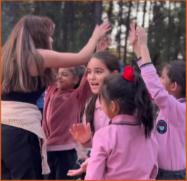
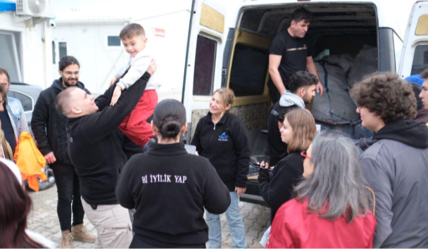
FARKLI VE İYİ UYGULAMA ÖRNEKLERİ
TOPLUMSAL KATKI ALANINDA
Hedefimiz; Topluma hizmet vermek ve farkındalık oluşturabilmek amacıyla, çözüm odaklı ve katma değeri yüksek uygulamaların hayata geçmesini sağlamaktır.
ÖR: 31/10/2023 Merkez Kampüsümüzde Kızılay'ın Kan Bağışı Toplaması İçin Okulumuzdaki İnsanları Teşvik Etmek.
ÖR: 03/11/2023 Deprem Bölgesinde Bulunan Vatandaşlarımıza Onları Unutmadığımızı
Göstermek Ayrıca Moral Ve Motivasyon Vermek.
ÖR: 31/01/2024 Üyelerimiz ile Yeşilbayır İlkokulunda okuyan kardeşlerimizle oyunlar oynayıp eğlendik. Okulun duvarlarına çeşitli figürler çizip onları boyadık.

Slide 19
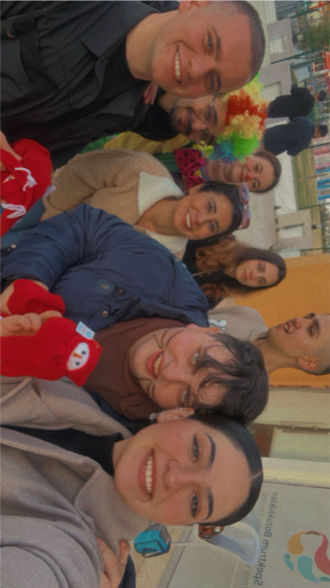
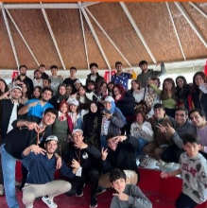
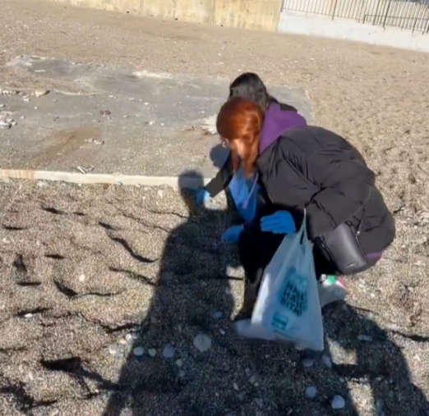
FARKLI VE İYİ UYGULAMA ÖRNEKLERİ
TOPLUMSAL KATKI ALANINDA
ÖR: 02/12/2023 Sevgi evinde yetiştirilmekte olan kimsesiz kardeşlerimize kardeş olmaya gittik ve üyelilerimizle birlikte çeşitli boyamalar yaptık. Arkadaşlarımızın yazıp oynadığı tiyatroyu kimsesiz kardeşlerimizle birlikte izledik. Diş hekimliği okuyan arkadaşlarımız tarafından diş fırçalamanın önemini ve nasıl yapılması gerektiğini dinledik.
ÖR: 23/12/2023 Konyaaltı Sahil Yolunun Temizlenmesi.
ÖR: 30/12/2023 Engelli Bireylerle Beraber Yeni yıl Kutlaması.

Slide 20
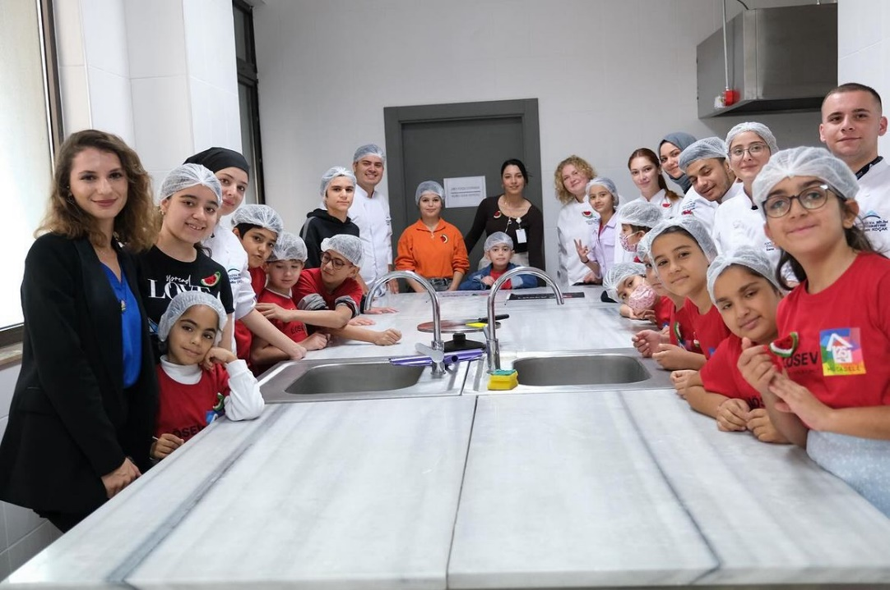
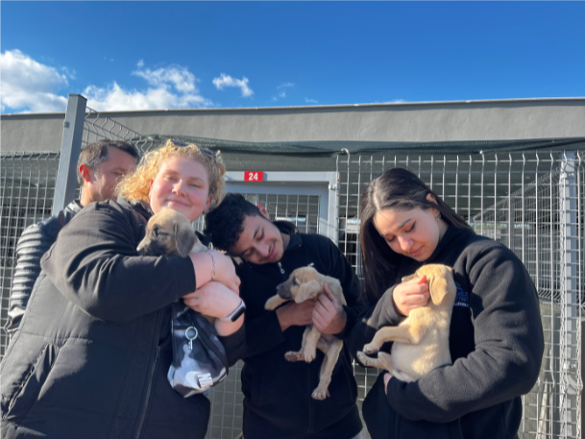
FARKLI VE İYİ UYGULAMA ÖRNEKLERİ
TOPLUMSAL KATKI ALANINDA
ÖR: 17/11/2023 Lösemili Çocuklara Okul Kampüsünün Tanıtılması, Mutfakta Hep Beraber Pasta Yapımı, Sinema Etkinliği, Resim Çizme Etkinliği, Kızılay Butik’ten Hediyelik Eşya Verilmesi.
ÖR: 27/11/2023 Barınaklarda Kalan Sevimli Dostlarımıza Mama Desteği Sağlanması.

Slide 21
FARKLI VE İYİ UYGULAMA ÖRNEKLERİ
TOPLUMSAL KATKI ALANINDA
ÖR: 17/11/2023 Lösemili Çocuklara Okul Kampüsünün Tanıtılması, Mutfakta Hep Beraber Pasta Yapımı, Sinema Etkinliği, Resim Çizme Etkinliği, Kızılay Butik’ten Hediyelik Eşya Verilmesi.
ÖR: 27/11/2023 Barınaklarda Kalan Sevimli Dostlarımıza Mama Desteği Sağlanması.

Slide 22
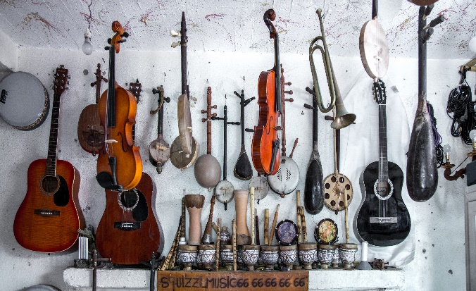

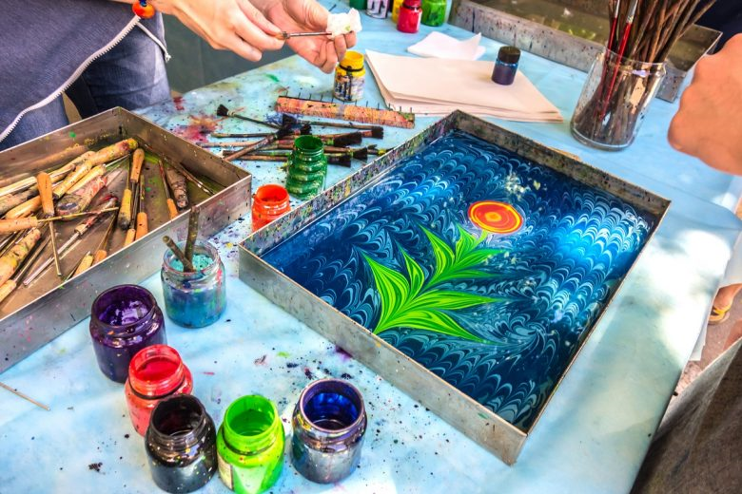
FARKLI VE İYİ UYGULAMA ÖRNEKLERİ
KURUMSALLAŞMA ALANINDA
-Türkiye Üniversite Sporları Federasyonu ile güçlü ilişkilerimiz olması
-Dış paydaş görüşmelerimiz ile işbirliği ve etki alanımızı genişlettik.
-Gençlik ve Spor İl Müdürlüğüyle çalışmalar yapıp okulumuzda Genç Ofis açılmasını sağladık.
-Kurumumuzda Genç Ofis açılması ile onlarca kursu öğrencilerimize ücretsiz bir şekilde sunarak birimimizin ve okulumuzun spor, sosyal, kültürel ve sanatsal anlamda kapsamını arttırdık.

Slide 23


SÜREKLİ İYİLEŞTİRME ÖNERİLERİ
Topluluk danışman hocalarına daha geniş yetki alanı tanıyarak etkinlik sayımızın artması.
Spor salonunun bakım onarımı yapılarak öğrencilerimizin isteklerini ve sportif anlamda memnuniyetlerinde artış gösterebilmesi.
Talep sisteminde son tarih (deadline) olması, işlerin planlanması ve bize geri dönüş açısından kolaylık sağlayabilir.
Sosyal faaliyet alanlarının artması
Spor takımlarımız ve toplulukların kullanabileceği ekipman ve malzeme çeşitliğini arttırılması.
Nitelikli Personel ihtiyacımız vardır.

